Slide 1
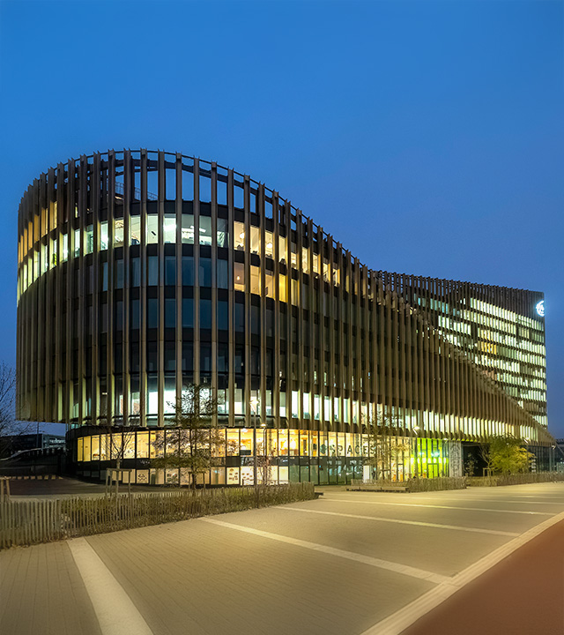
NOUVEAUTES CREDIT IMMOBILIER
Front de Mer de Rotterdam

Slide 2


Financer : 2 OFFRES PRIMO-ACCEDANT
La Caisse d’Epargne s’engage à soutenir l’accès à la propriété des jeunes de moins de 35 ans
Réservées aux jeunes ≤ 35 ans PRIMO ACCEDANTS
Montant : 10% du financement global plafonné à 20 000€
Durée : 20 ans maximum
Frais dossier : 0
Rappel
Primo jeune à 0%
Boost Immo
Condition : bénéficiaire PTZ Etat
Taux : 0%
Non cumulable avec l’offre Boost Immo
Condition : emprunteur non éligible PTZ Etat
Taux : 1,9%
Lissage interdit (pas de PRIMOLIS)
Non cumulable avec le Primo Jeune à 0%

Slide 3
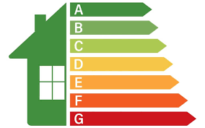
FINANCER : CREDIT IMMO A IMPACT
Une solution « à impact » simple, concrète et vertueuse
Nouvelle offre sous forme d’option à destination des emprunteurs qui s’engagent vers une rénovation ambitieuse :
Biens éligibles :
Biens étiquetés E,F ou G à l’octroi du prêt
RP, RS et RL
Avantage financier :
Bonification de -0,20% sur le taux initial (pas de rétroactivité) si DPE amélioré (gain de 2 lettres minimum) dans les 40 mois suivant le 1er déblocage de fonds
A réception du nouveau DPE confirmant l’amélioration effective de 2 lettres, la réduction de taux sera appliquée sans frais de gestion, au plus tard à compter de la 2e échéance suivant la remise du justificatif
La bonification de taux (-20bp) se traduit par une diminution de la mensualité du prêt (non pas par une réduction de la durée du crédit)

Slide 4
FINANCER : CREDIT IMMO A IMPACT
Ne sont pas éligibles à l’option Impact :
✘ Les logements avec un DPE A, B, C ou D à l’octroi
✘ Rachat, travaux seuls, prêts règlementés, prêts relais, prêts in fine, prêts révisables, prêts en stock (l’option Impact doit être contractée lors du montage d’un nouveau prêt immobilier)
La bonification de taux ne s’applique pas dans les cas suivants :
✘ Justificatif non conforme
Ex : DPE ne respectant pas le gain minimum de 2 lettres, présentation d’un audit énergétique à la place du DPE (seul un DPE officiel est accepté)
✘ Non-respect du délai pour la présentation du DPE post travaux (40 mois maximum à compter du 1er déblocage)
✘ Prêt avec option Impact ayant fait l’objet d’une renégociation de taux avant la présentation du DPE post travaux
L’option Impact n’empêche pas une renégociation éventuelle, cependant la renégociation annule la bonification du taux générée par le prêt à impact

